Slide 1






Slide 2

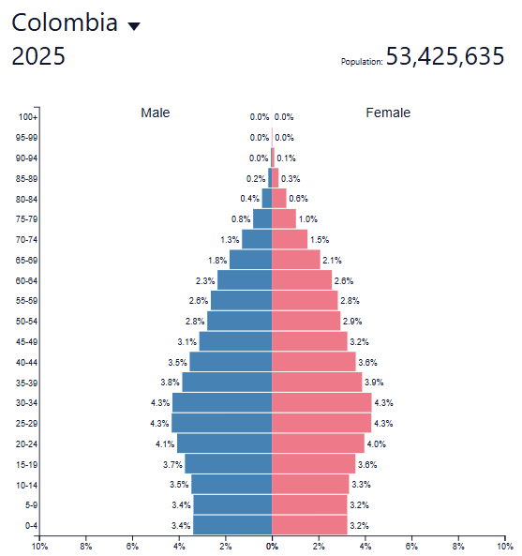
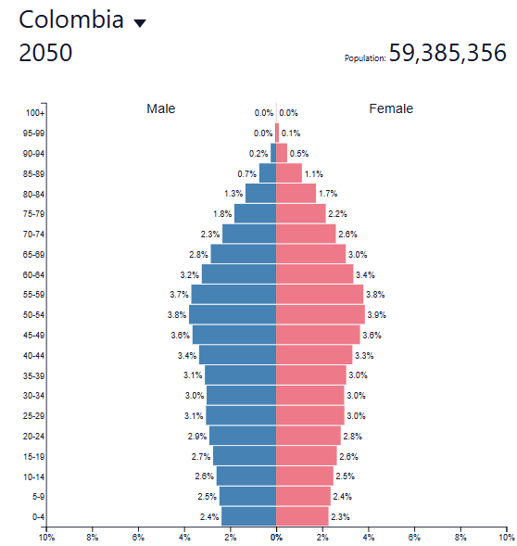
https://www.populationpyramid.net/colombia/2025/
https://www.populationpyramid.net/colombia/2025/

Slide 3
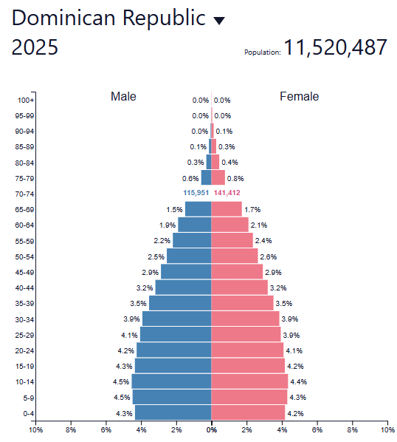
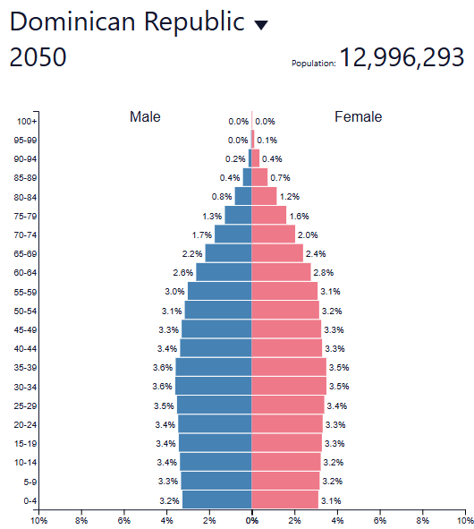
https://www.populationpyramid.net/dominican-republic/2025/
https://www.populationpyramid.net/dominican-republic/2050/

Slide 4

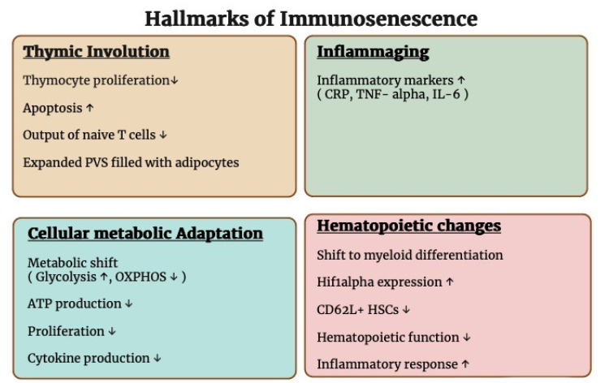
Goyani, P.; Christodoulou, R.; Vassiliou, E. Immunosenescence: Aging and Immune System Decline. Vaccines 2024, 12, 1314. https://doi.org/10.3390/vaccines12121314

Slide 5

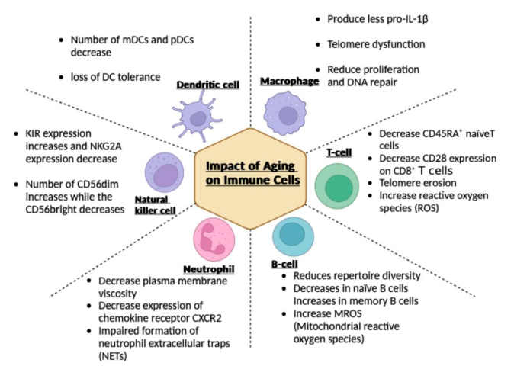
Goyani, P.; Christodoulou, R.; Vassiliou, E. Immunosenescence: Aging and Immune System Decline. Vaccines 2024, 12, 1314. https://doi.org/10.3390/vaccines12121314

Slide 6

Vacunación en el paciente adulto
Homero Luis Puello Galarcio MD FACP
Presidente Asociación Colombiana de Medicina Interna

Slide 7
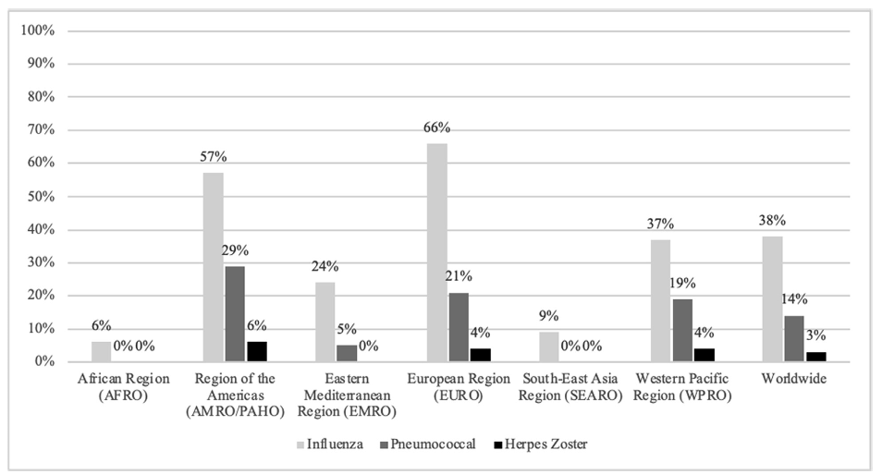
La vacunación no es solo para niños
La carga de enfermedades prevenibles por vacunas se ha desplazado hacia poblaciones adultas y mayores
La vacunación previene 2-3 millones de muerte/ año
Sauer M, Vasudevan P, Meghani A, Luthra K, Garcia C, Knoll MD, Privor-Dumm L. Situational assessment of adult vaccine preventable disease and the potential for immunization advocacy and policy in low- and middle-income countries. Vaccine. 2021 Mar 12;39(11):1556-1564. doi: 10.1016/j.vaccine.2021.01.066. Epub 2021 Feb 19. PMID: 33618947; PMCID: PMC7960636.

Slide 8

A qué paciente adultos debemos considerar vacunar?

Slide 9
Al momento de la consulta …
Considerar vacunar?
TODOS
Dejar de fumar ?
Realizar actividad física ?

Slide 10
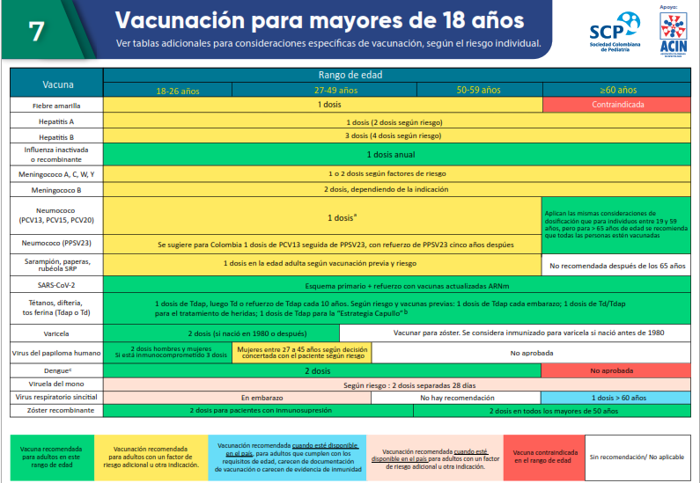

Slide 11
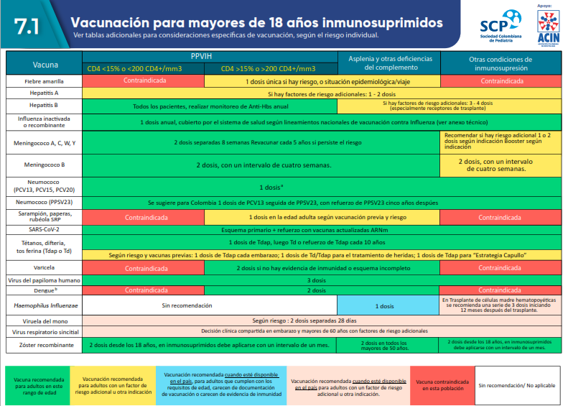

Slide 12
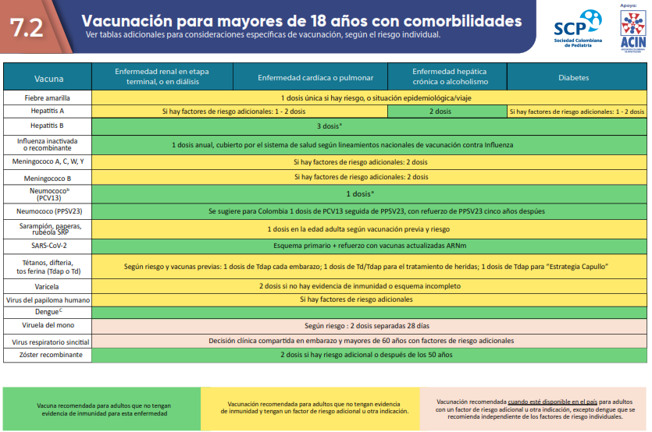

Slide 13
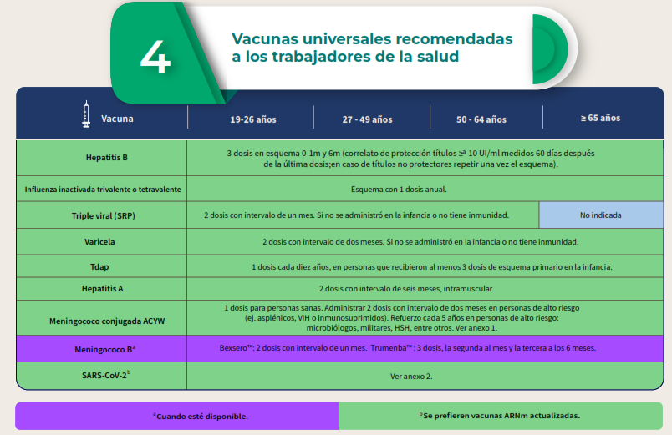

Slide 14
Por qué preguntas sobre vacunas en la consulta del paciente adulto?

Slide 15
Beneficios individuales
Beneficios colectivos
Disminuye hospitalizaciones y mortalidad.
Protege contra enfermedades prevenibles.
Mejora la calidad de vida.
Inmunidad de rebaño protege a quienes no pueden vacunarse.
Evita brotes epidémicos.
Disminuye costos en salud pública.

Slide 16

La consulta es una oportunidad para ….
Completar esquemas de vacunación en no vacunados
Actualizar esquemas de vacunación
Fortalecer la respuesta inmunológica de memoria
Prevenir complicaciones post infecciosas
Disminuye la resistencia bacteriana
Prevenir cáncer asociado a infecciones
Proteger a poblaciones especiales

Slide 17
Existen barreras para la vacunación del paciente adulto?

Slide 18
Masculino, 66 años, hipertenso, diabético.
Hospitalización reciente por infarto agudo del miocardio, con intervencionismo cardiaco (2 stents).
El paciente perdió la fórmula de egreso del hospital por lo cual está tomando solo enalapril, metformina
¿Cuál de las siguientes acciones es menos probable que el médico realice en la consulta?
Indicar astatina de alta potencia.
Indicar doble antiagregación.
Indicar iSGLT2 y/o GLP1
Revisar e indicar vacunación
La vacunación NO es considerada una prioridad

Slide 19
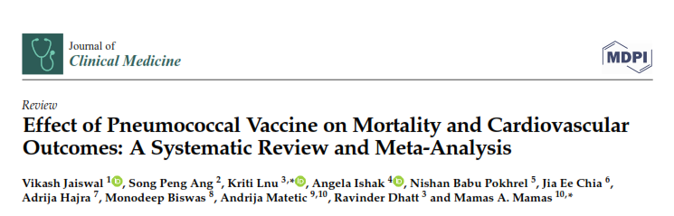
Pacientes: 347,444
Resultado | HR | IC 95% | NNT (estimado)
Mortalidad por todas las causas | 0.76 | 0.66–0.87 | 53
Infarto agudo de miocardio (IAM) | 0.73 | 0.56–0.96 | 62
Mortalidad cardiovascular | 0.87 | 0.72–1.07
Accidente cerebrovascular (ACV) | 1.01 | 0.93–1.10
Jaiswal V, Ang SP, Lnu K, Ishak A, Pokhrel NB, Chia JE, Hajra A, Biswas M, Matetic A, Dhatt R, Mamas MA. Effect of Pneumococcal Vaccine on Mortality and Cardiovascular Outcomes: A Systematic Review and Meta-Analysis. J Clin Med. 2022 Jun 30;11(13):3799. doi: 10.3390/jcm11133799. PMID: 35807082; PMCID: PMC9267914.

Slide 20
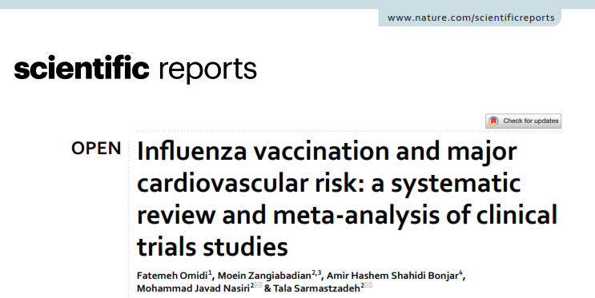
Pacientes: 9059
Resultado | RR | IC 95% | NNT (estimado)
Eventos cardiovasculares mayores | 0.7 | 0.55–0.91 | 11
Infarto agudo de miocardio (IAM) | 0.74 | 0.56–0.97 | 55
Muerte cardiovascular | 0.67 | 0.45–0.98 | 75
Accidente cerebrovascular (ACV) | 1.05 | 0.72–1.54 | No aplica
Omidi F, Zangiabadian M, Shahidi Bonjar AH, Nasiri MJ, Sarmastzadeh T. Influenza vaccination and major cardiovascular risk: a systematic review and meta-analysis of clinical trials studies. Sci Rep. 2023 Nov 19;13(1):20235. doi: 10.1038/s41598-023-47690-9. PMID: 37981651; PMCID: PMC10658159.

Slide 21
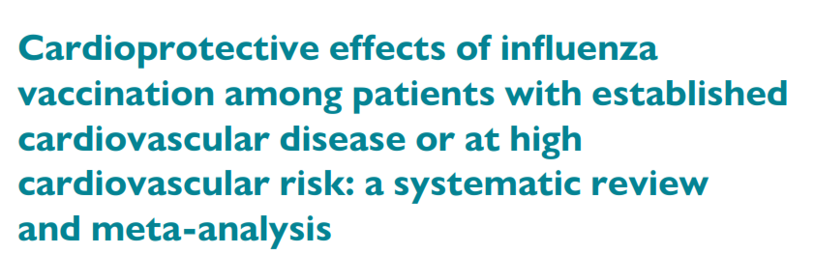
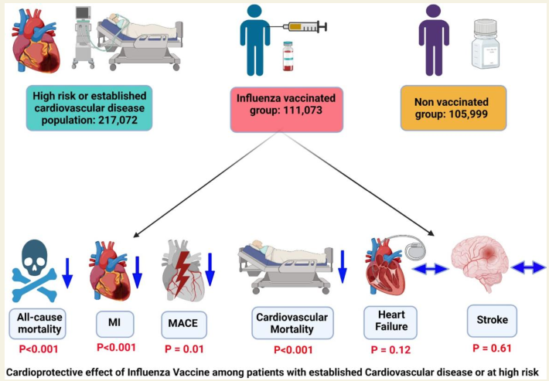
Jaiswal V, Ang SP, Yaqoob S, Ishak A, Chia JE, Nasir YM, Anjum Z, Alraies MC, Jaiswal A, Biswas M. Cardioprotective effects of influenza vaccination among patients with established cardiovascular disease or at high cardiovascular risk: a systematic review and meta-analysis. Eur J Prev Cardiol. 2022 Oct 20;29(14):1881-1892. doi: 10.1093/eurjpc/zwac152. PMID: 35857821.

Slide 22
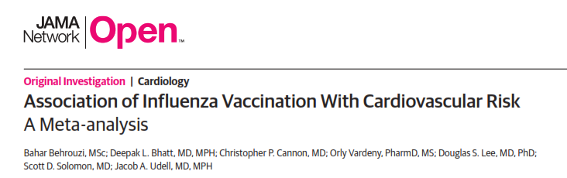
NNT
Pacientes: 9001
ASA: 50
BB: 48
Astatinas: 61
iECA: 20
Concepto | RR | RAR | NNT
Evento CV mayor (global) | 0.66 (0.53–0.83) | 1.8% | 56
Evento CV mayor (ACS reciente) | 0.55 (0.41–0.75) | 4.5% | 23
Evento CV mayor (sin ACS) | 1.00 (0.68–1.47) | 0% | —
Muerte CV (ACS reciente) | 0.44 (0.23–0.85) | 2.8% | 36
Muerte CV (sin ACS) | 1.45 (0.84–2.50) | — | —
Behrouzi B, Bhatt DL, Cannon CP, et al. Association of Influenza Vaccination With Cardiovascular Risk: A Meta-analysis. JAMA Netw Open. 2022;5(4):e228873. doi:10.1001/jamanetworkopen.2022.8873

Slide 23
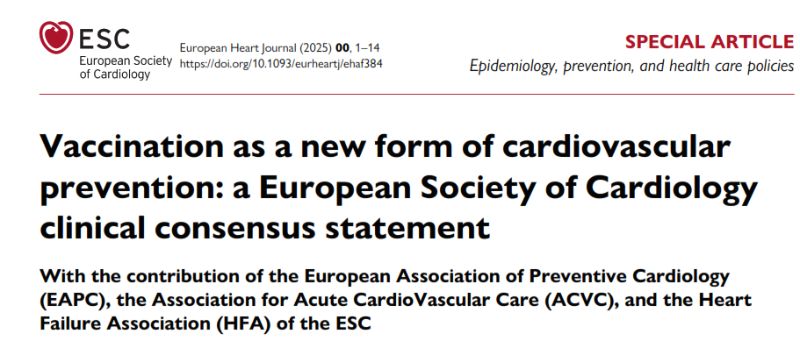
La vacunación es el cuarto pilar de la prevención cardiovascular
Heidecker B, Libby P, Vassiliou VS, et al. Vaccination as a new form of cardiovascular prevention: an ESC Clinical Consensus Statement. Eur Heart J. 2025. doi: 10.1093/eurheartj/ehaf384.aptos

Slide 24
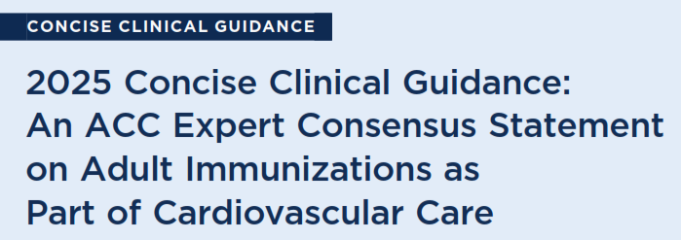
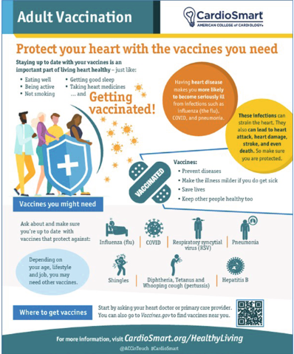
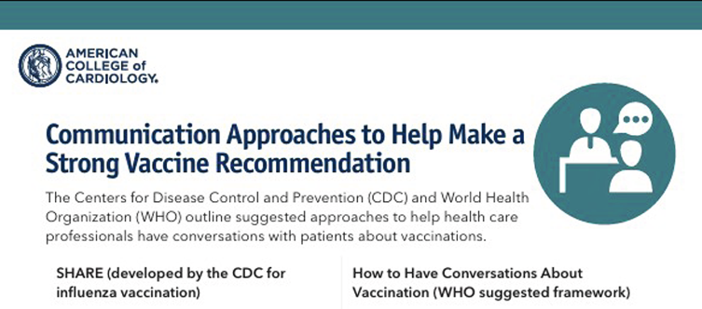
A Heidenreich P, Bhatt A, Nazir NT, Schaffner W, Vardeny O. 2025 Concise Clinical Guidance: An ACC Expert Consensus Statement on Adult Immunizations as Part of Cardiovascular Care: A Report of the American College of Cardiology Solution Set Oversight Committee. J Am Coll Cardiol. 2025 Aug 21:S0735-1097(25)07089-5. doi: 10.1016/j.jacc.2025.07.003. Epub ahead of print. PMID: 40856667.

Slide 25
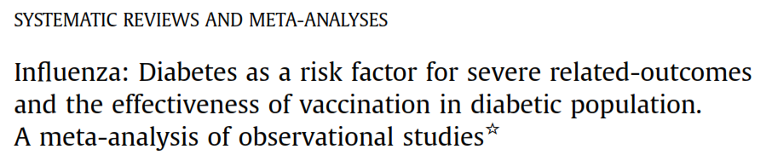
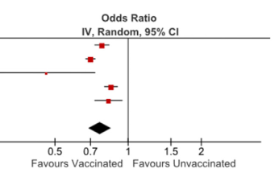
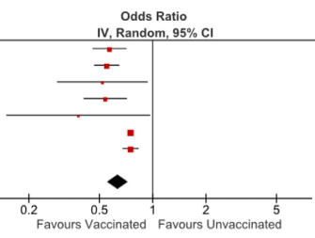
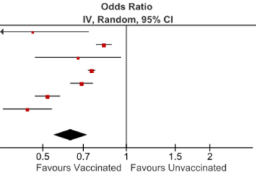
Hospitalización
Hospitalización por influenza
Mortalidad
OR: 0,77
NNT 60
OR: 0,63
NNT 319
OR: 0,63
NNT 250
Dicembrini I, Silverii GA, Clerico A, Fornengo R, Gabutti G, Sordi V, Tafuri S, Peruzzi O, Mannucci E. Influenza: Diabetes as a risk factor for severe related-outcomes and the effectiveness of vaccination in diabetic population. A meta-analysis of observational studies. Nutr Metab Cardiovasc Dis. 2023 Jun;33(6):1099-1110. doi: 10.1016/j.numecd.2023.03.016. Epub 2023 Mar 27. PMID: 37032254.

Slide 26
Femenino, 74 años. Hipertensa.
Consulta por dolor intenso en rodilla izquierda con limitación funcional
Al examen físico PA 170/95
¿Cuál de las siguientes acciones es menos probable que el médico realice en la consulta?
Indicar analgesia y/o terapia física
Evaluar ajustes al manejo antihipertensivo
Revisar e indicar vacunación
La vacunación NO es un motivo de consulta

Slide 27
Insuficiencia cardiaca con FEVI reducida: 4 fantásticos
Fibrilación auricular crónica: anticoagulación
Vacunas en paciente mayor de 18 años inmunosuprimido ….
¿Cómo memorizamos esta información?

Slide 28
¿Cómo eliminar algunas de estas barreras?

Slide 29
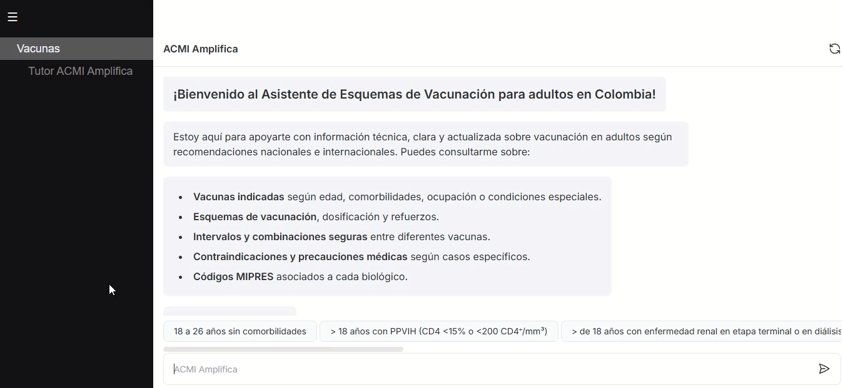

Slide 30

Mensajes finales
La vacunación del paciente adulto es una de las medidas de mayor impacto en la salud pública
Existen múltiples barreras de acceso que se deben superar
Desde la ACMI estamos trabajando en diferentes estrategias para visibilizar y sensibilizar sobre la importancia de la vacunación

Slide 31



Muchas gracias
@doctor_homero

